Slide 1
Arquitetura Computacional
Bianca Barranco 01191072
João Teodoro 01191096

Slide 2
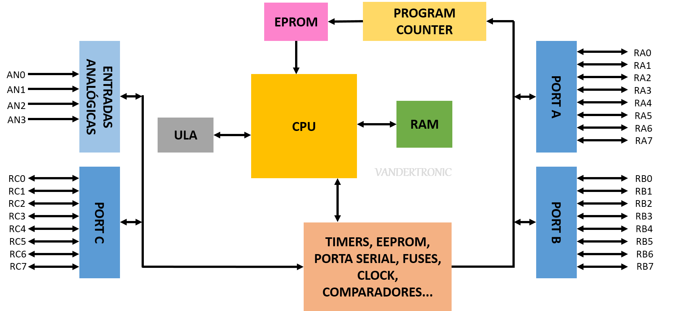
Arquitetura de Computadores e seus componentes

Slide 3
CPU (Unidade Central de Processamento)
Converte entrada de dados em saída de informação;
Conjunto complexo de circuitos eletrônicos que executam instruções armazenadas de um programa;
Todo computador tem pelo menos uma CPU;

Slide 4
ULA (Unidade Lógica e Aritmética)
Contém os circuitos eletrônicos que executam todas as operações aritméticas (adição, subtração, multiplicação e divisão);
Executa operações lógicas (condição de igualdade, condição menor que, condição maior que);
Comparações entre números, letras ou caracteres especiais;

Slide 5
Registradores
Áreas de armazenamento temporário que se destinam a instruções de dados, porém não fazem parte da memória;
Localizam-se dentro da própria CPU, oferecendo alta velocidade como vantagem.

Slide 6
Tipos de Memória
RAM (memória de acesso aleatório): memória volátil; seu conteúdo é perdido quando a energia elétrica é desligada; armazena dados apenas enquanto o programa estiver em execução.
ROM (memória somente de leitura): memória não-volátil; seu conteúdo não é perdido quando a energia elétrica é desligada; contém programas e dados registrados que não podem ser modificados pelo usuário.
Eprom: tipo de PROM (chips de memória somente de leituras programáveis) que pode ser apagada ao ser exposta a uma luz ultravioleta;
Flash: armazenamento secundário para manter os dados mais permanentemente; não-volátil; usada em telefones celulares, câmeras fotográficas digitais.
Memória de massa: armazenamento secundário, onde os softwares e dados podem ser armazenados de forma quase permanente. Chamado também de disco rígido.

Slide 7
DMA
Processador especializado que transfere dados entre a memória e um dispositivos de E/S;
Serve para aliviar o fardo da CPU e atuar como um mestre de barramento;
Ocorre a configuração dos registradores de DMA pela CPU, que contém o endereço de memória e o número de bytes a serem transferidos. Depois de finalizada a transferência, o controlador de DMA interrompe a CPU.

Slide 8
CS – Chip select
Sinal de controle;
Quando CS está ativo: a memória lê os sinais de entrada e executa uma operação;
Quando CS está inativo: a memória não executa uma leitura nem uma escrita, fazendo apenas o refresh dos seus bits;

Slide 9
Adress bus x Data bus
Adress bus:
Barramento de endereço;
Interliga o REM à MP para a transferência dos bits que representam determinado endereço.
Data bus:
Barramento de dados;
Interliga o RDM à MP para a transferência de informação para MP e processador.

Slide 10
Processador I5 x Processador I7
Fabricante: Intel
Início de fabricação:
I5: 2009
I7: 2008
Características
I5: quad core, cache: 6MB, menor velocidade, menor custo.
I7: hexa-core, cache: 8MB nível 3, maior velocidade e performance, maior custo.

Slide 11
Processador Dual Core x Quad Core
Dual Core: dois núcleos
Exemplo: Pentium Dual Core.
Quad Core: quatro núcleros
Exemplo: AMD Phenom LI X4 960t.

Slide 12
Obrigado!

